Slide 1
Testing Library
Test Suites/Frameworks
MONDINO – GIAMPIETRO - DEQUELLI

Slide 2

¿Qué es Testing Library?
Conjunto de herramientas para probar aplicaciones web que simula la interacción del usuario con la interfaz
Se usa comúnmente con React, pero también tiene soporte para otras bibliotecas y marcos.
Notes:
Testing Library es una herramienta para probar aplicaciones web, enfocándose en cómo los usuarios interactúan con la interfaz. Promueve buenas prácticas al utilizar consultas que simulan la experiencia del usuario. Compatible con frameworks como React y Vue, se integra bien con Jest y otras herramientas de pruebas, garantizando así una mejor calidad en tus aplicaciones.

Slide 3
Importancia de las pruebas en el desarrollo de software
Determinación temprana de errores.
Permite crear código más robusto y mantenible.
Garantiza una experiencia de usuario consistente.
Notes:
Parte esencial del desarrollo de software moderno, ya que garantiza que las aplicaciones funcionen de manera correcta, eficiente y segura, son esenciales para los equipos de desarrollo que buscan asegurar la calidad de sus productos y reducir riesgos cuando modifican el código o agregan nuevas funcionalidades.
Pueden identificar y corregir problemas en el código antes de que lleguen a los usuarios finales.
Con una buena suite de pruebas en su lugar, es más fácil realizar cambios en la base de código sin miedo a romper funcionalidades existentes.
Al enfocarse en simular interacciones reales de los usuarios, las pruebas automatizadas aseguran que las funcionalidades clave de la aplicación se comporten correctamente

Slide 4
Principios claves
Pruebas centradas en el usuario.
Accesibilidad (uso de selectores accesibles para interactuar con los elementos de la interfaz)
Facilidad de mantenimiento de las pruebas.
Promueve la filosofía de “No probar los detalles de implementación”.
Notes:
La diferencian de otras herramientas de pruebas y la hacen especialmente útil para crear aplicaciones que prioricen la experiencia del usuario. Estos principios están diseñados para guiar a los desarrolladores a escribir pruebas que simulen cómo interactúan los usuarios reales con la aplicación
Clics en botones, rellenar formularios o navegar a través de distintos elementos, permitiendo detectar problemas que afectan la usabilidad
Utilización de selectores accesibles para interactuar con los elementos de la interfaz como `getByRole` o `getByLabelText
Ya que están diseñadas para representar la interacción humana con la aplicación, cuando el código de la aplicación cambia, es menos probable que las pruebas deban ser reescritas o ajustadas.
No se centra en cómo funciona el código internamente, sino en si el usuario puede completar sus tareas con éxito.

Slide 5
COMPARACIONES
Notes:
Recordar Testing Library.
Comparar con:
Jest
Vitest
Mocha
Mock Service Worker

Slide 6
Testing Library
Se centra en la interacción del usuario con la UI.
Genera testeos más robustos.
Fomenta la simplicidad y claridad de las pruebas.

Slide 7
Jest
Framework completo para pruebas de frontend y backend.
Soporta pruebas unitarias, de integración y más complejas.
Testing Library utiliza Jest como herramienta de aserción.
Notes:
Herramienta de aserción (o framework de aserción): es una biblioteca o conjunto de funciones que se utilizan en el contexto de pruebas automatizadas para verificar si un resultado esperado coincide con el resultado real producido por el código

Slide 8
Vitest
Framework optimizado para el ecosistema Vite, rápido y eficiente.
Similar a Jest, pero más orientado a la velocidad en proyectos que usan Vite.
No se limita al frontend; también soporta pruebas de backend.

Slide 9
Mocha
Framework flexible para pruebas en JavaScript (frontend y backend).
Requiere herramientas adicionales para aserciones (Chai) y simulaciones (Sinon.js).
Testing Library puede ser usada con Mocha para validar interacciones de la UI.
Notes:
Mocha es un framework de pruebas que te permite estructurar y ejecutar pruebas, pero no incluye herramientas de aserción (para verificar los resultados) ni de simulación (mocks) por defecto.

Slide 10
Mock Service Worker (MSW)
Simula APIs en pruebas, interceptando solicitudes de red.
Ideal para probar cómo las aplicaciones manejan respuestas de servidores sin usar servicios reales.
Se enfoca en la simulación de redes y backend, complementando Testing Library para pruebas de UI.
Notes:
Datos mock: son datos falsos o simulados que se crean para probar el comportamiento de una aplicación o sistema sin depender de fuentes de datos reales, como bases de datos o APIs externas.

Slide 11
CASOS DE USO
Verificación de la renderización de componentes.
Simulación de interacciones del usuario.
Verificación de formularios.
Pruebas con integración de herramientas como Jest.

Slide 12
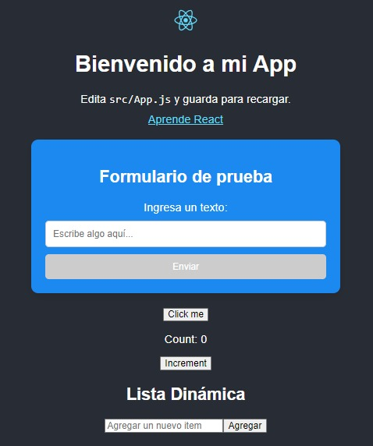
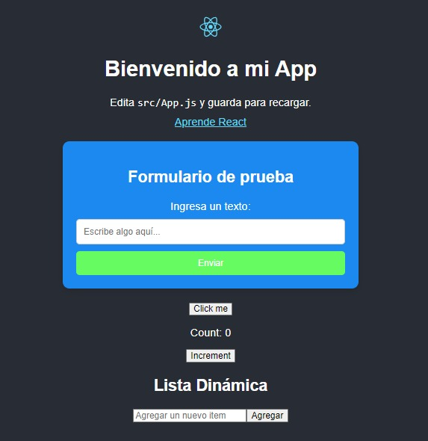

Slide 13
Pasos que realiza Testing Library

Slide 14
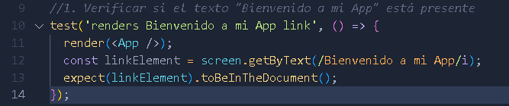
Renderizado del componente
render()
Notes:
Render: es una función que simula el montaje de un componente dentro de un entorno de pruebas. Esto permite realizar pruebas sobre el componente como si estuviera siendo visualizado por el usuario real, aunque el renderizado ocurre en un entorno de simulación sin necesidad de un navegador real.
Document Object Model (DOM): es una interfaz de programación que representa la estructura de un documento HTML o XML como una jerarquía de nodos y objetos, permitiendo a los lenguajes de programación interactuar con él.

Slide 15
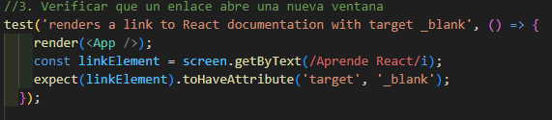
Búsqueda de elementos del DOM
getByText()

Slide 16
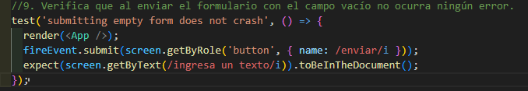
Búsqueda de elementos del DOM
getByRole()

Slide 17
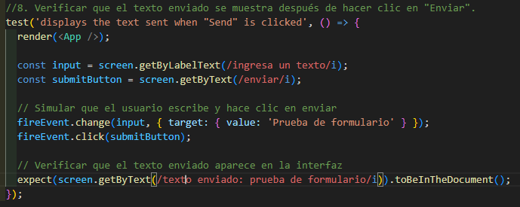
Simulación de interacciones
fireEvent
userEvent

Slide 18
Aserciones (Assertions)
expect
Notes:
Herramienta de aserción (o framework de aserción): es una biblioteca o conjunto de funciones que se utilizan en el contexto de pruebas automatizadas para verificar si un resultado esperado coincide con el resultado real producido por el código.

Slide 19
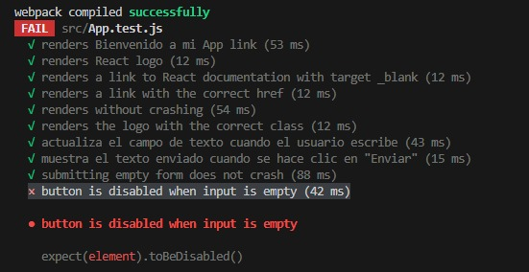
Error al momento de realizar la prueba
Notes:
La librería nos indica con el mensaje que el formulario no cumple que el botón este deshabilitado cuando el input este vacío. Esto genera que el usuario pueda enviar un campo vacío.

Slide 21
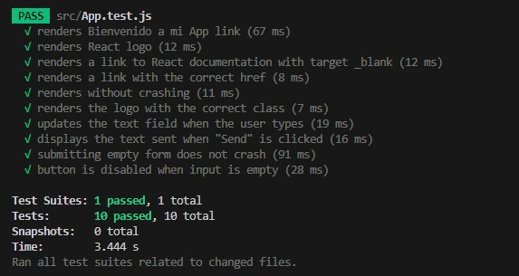
Una vez modificado el código
Notes:
Vemos que la prueba “Button is disabled when input is empty” pasó correctamente y ya no devuelve un error, por lo tanto, el test suite y sus 10 pruebas pasan el test.

Slide 23
BENEFICIOS
Pruebas más representativas de la experiencia del usuario.
Fomento de la accesibilidad.
Mayor mantenimiento y escalabilidad.
Adopción y soporte por la comunidad.

Slide 24
CONCLUSIONES
Notes:
Testing Library es una herramienta poderosa y flexible para garantizar que los componentes funcionen correctamente desde la perspectiva del usuario final, lo que resulta en una experiencia de usuario de alta calidad y accesible.
Cada una de estas tecnologías cumple un rol importante en el ecosistema de pruebas, no se puede decir que una tecnología es mejor que las demás, sino que cada una tiene un enfoque y propósito específico, complementándose entre sí, y la elección entre ellas depende del tipo de pruebas y del entorno de desarrollo de cada proyecto.

